Slide 1


UBND QUẬN LONG BIÊN
TRƯỜNG MẦM NON LONG BIÊN
HOẠT ĐỘNG NHẬN BIẾT
NHẬN BIẾT PHÂN BIỆT: ÔN TO - NHỎ
Lứa tuổi: Nhà trẻ (24-36 tháng)
Giáo viên: Đặng Hà Chi
Long Biên, tháng 02 năm 2023

Slide 2
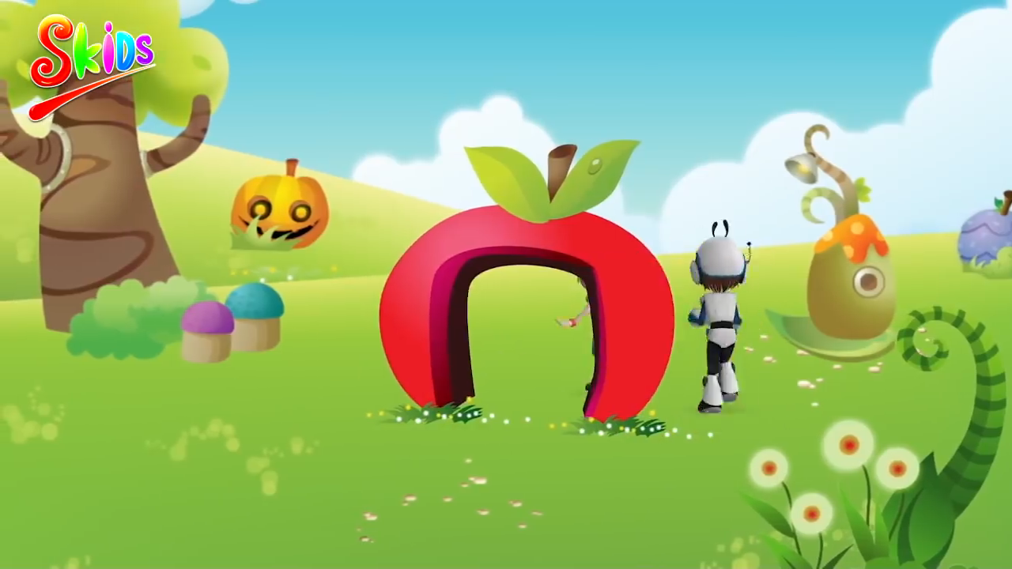

Slide 3




Trò chơi:
Nhìn nhanh
đóan đúng?

Slide 4

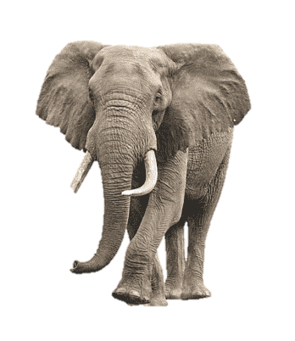
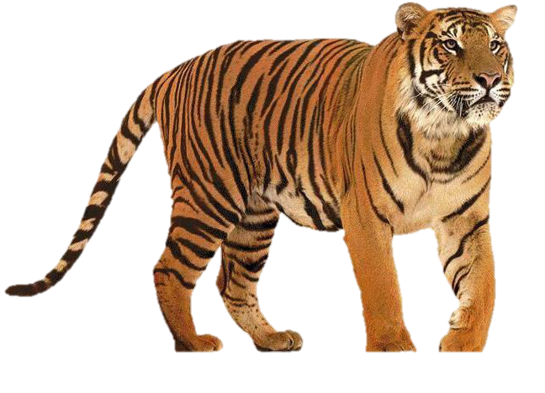
Con vật nào to hơn?

Slide 5






Hộp quà nào nhỏ hơn

Slide 6


Hình tròn nào nhỏ hơn?

Slide 7

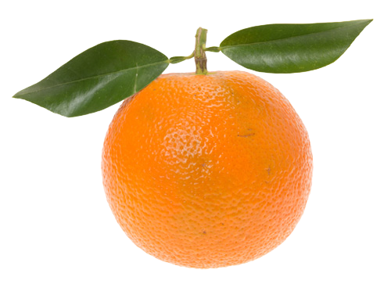
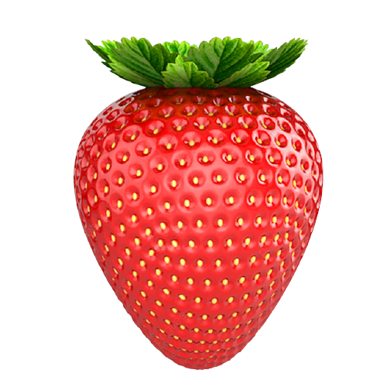
Qủa nào to hơn

Slide 8



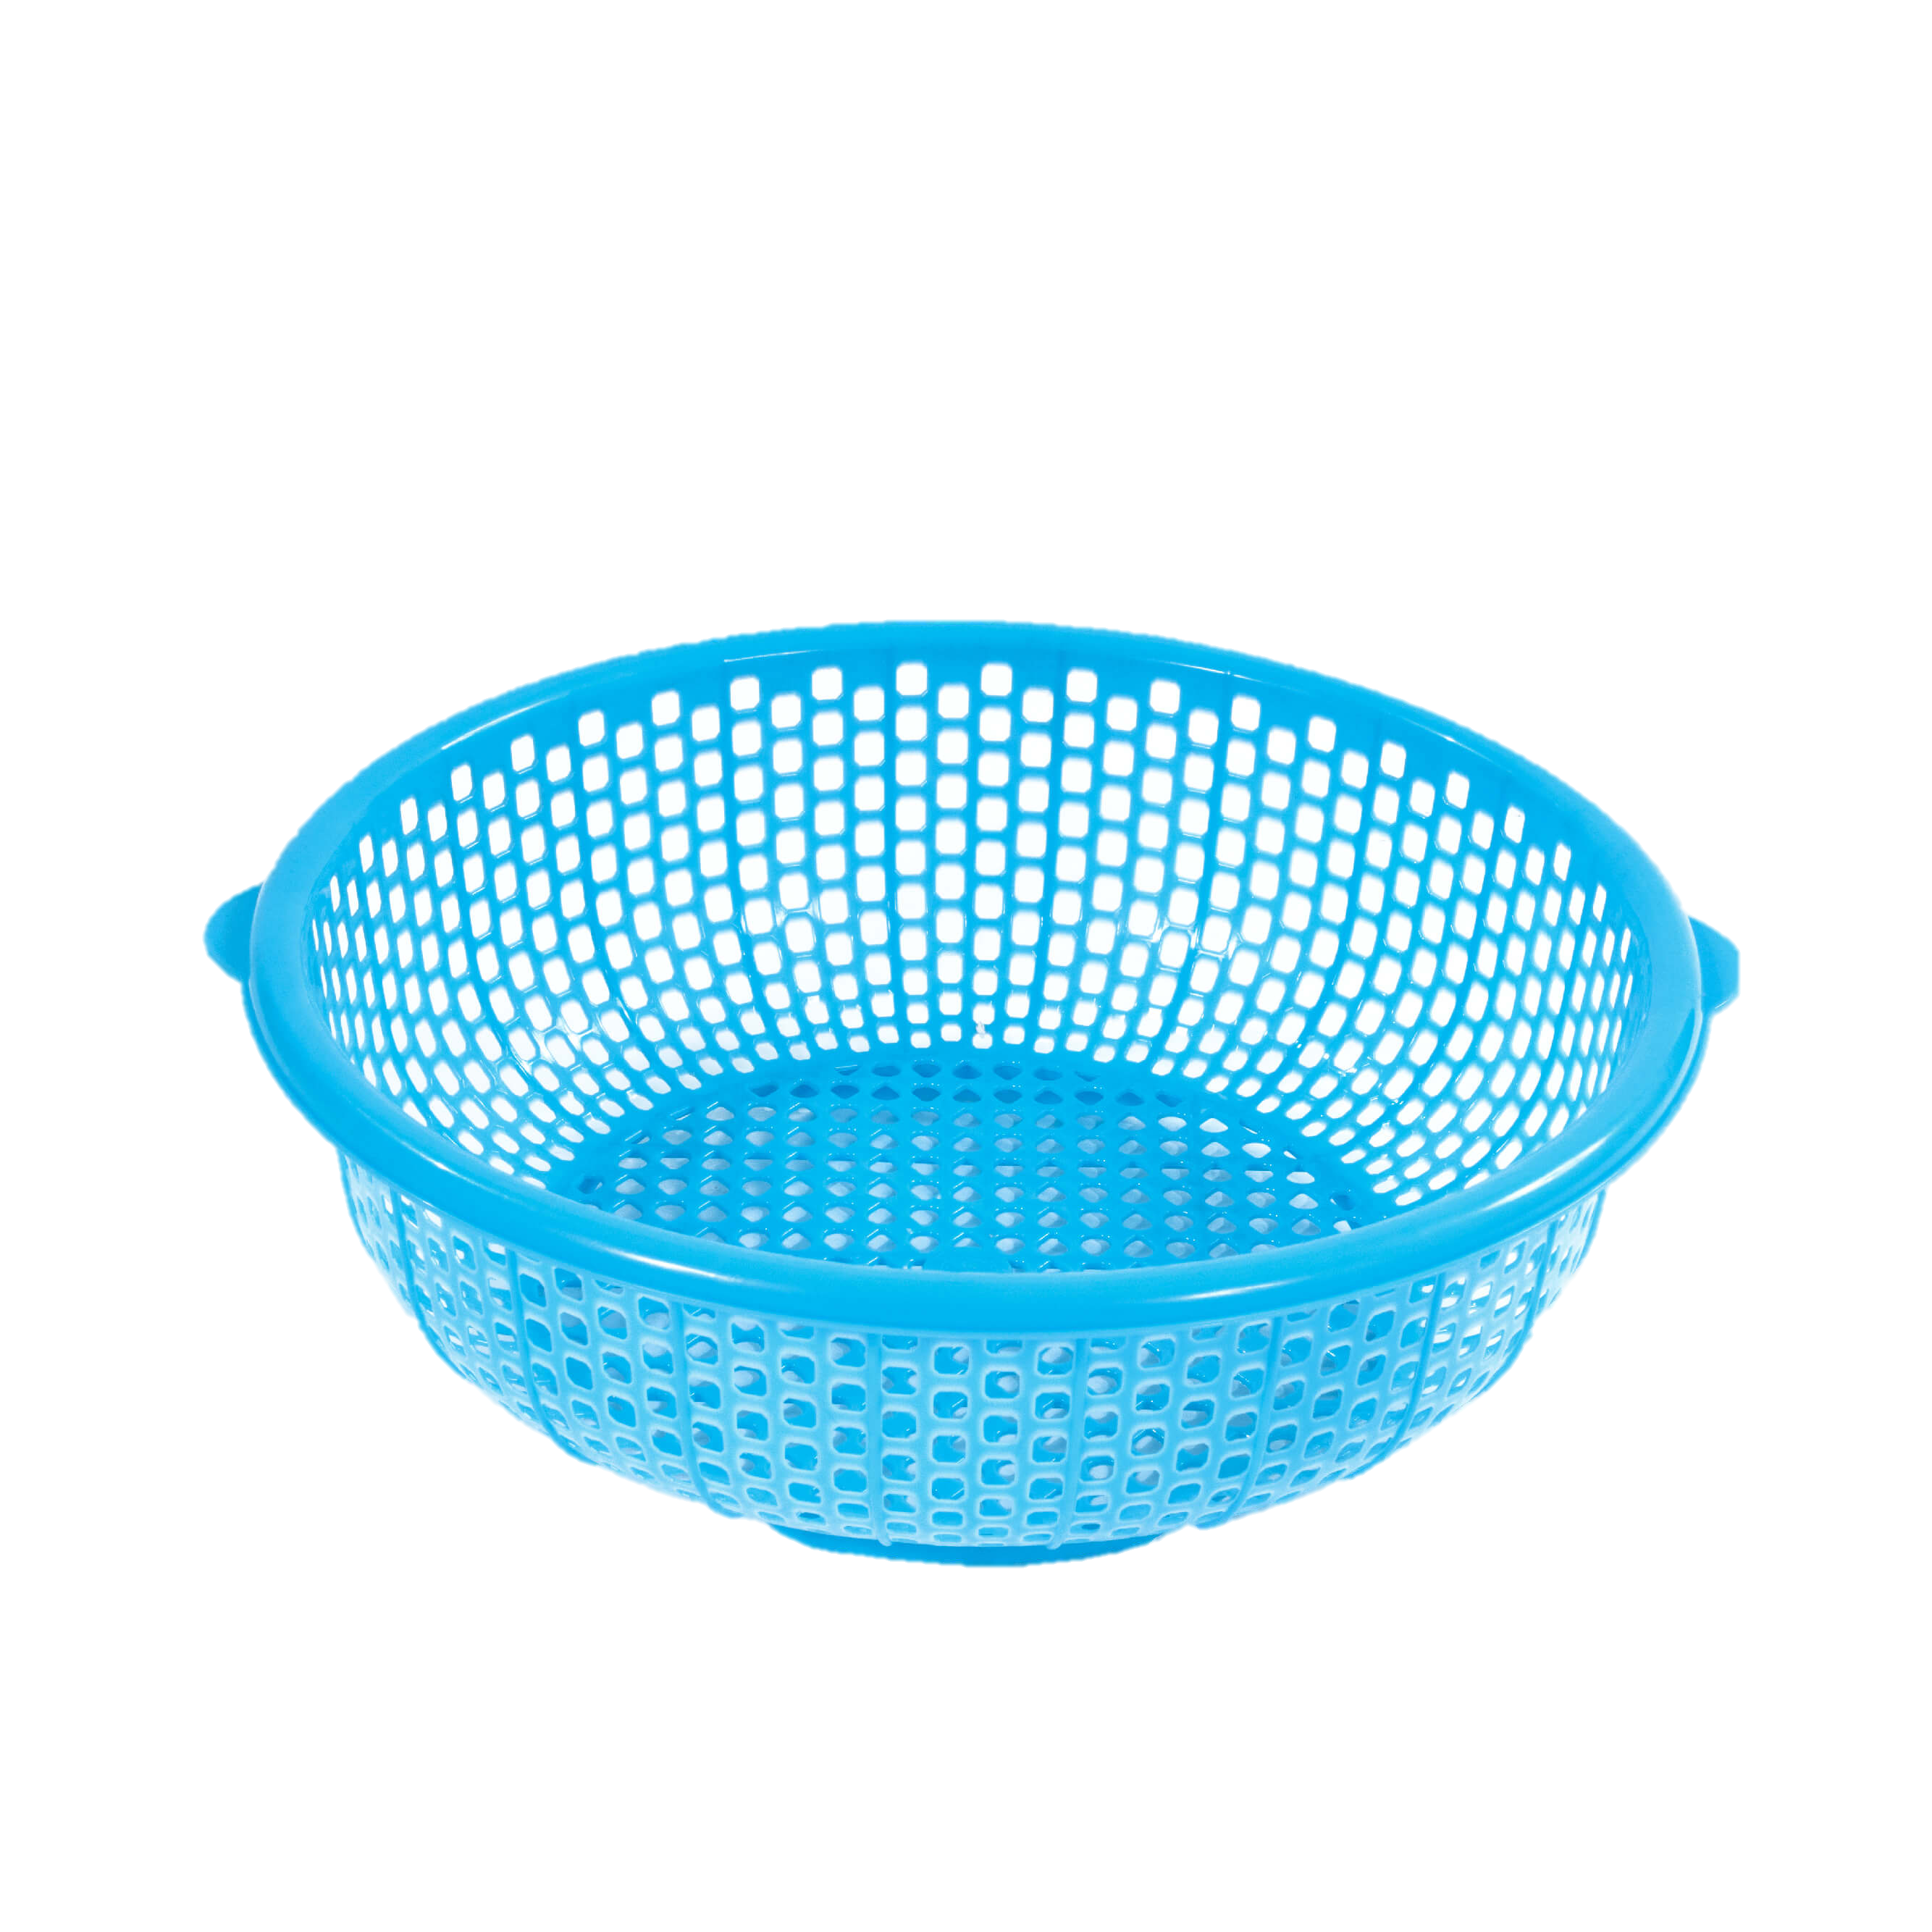
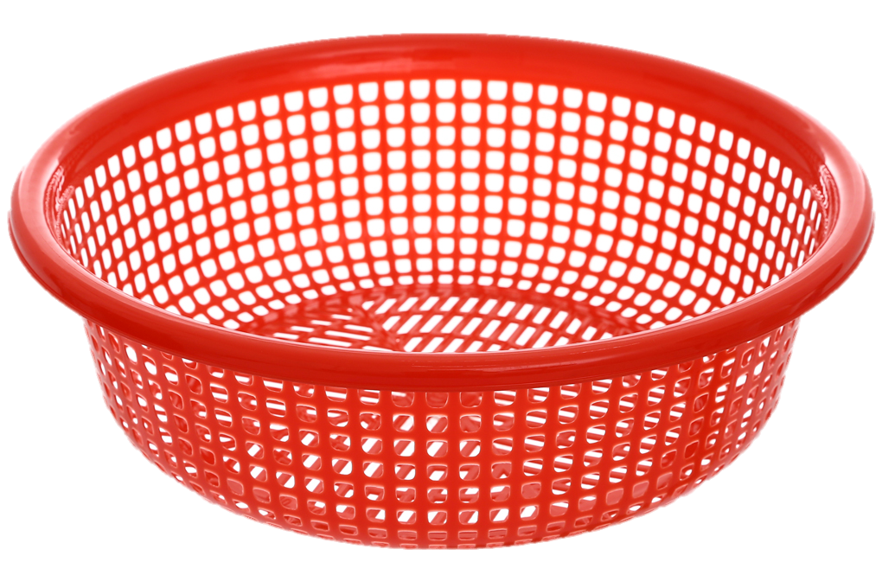
BÉ HÃY TÌM QUẢ BÓNG TO ĐỂ VÀO RỔ TO,
QUẢ BÓNG NHỎ ĐỂ VÀO RỔ NHỎ NHÉ

Slide 9


